Slide 1

Alunos: Everton Motta e Felipe Hamann

Slide 2

O PROJETO
É um App desenvolvido para auxiliar no gerenciamento de finanças, despesas e receitas.
Busca atender os usuários que possuem dificuldades em gerenciar e controlar suas rendas e despesas no dia a dia.
Irá solucionar problemas de descontrole financeiro.
Seu diferencial é o potencial de unificar todos os ganhos e despesas financeiras em uma única plataforma.

Slide 3
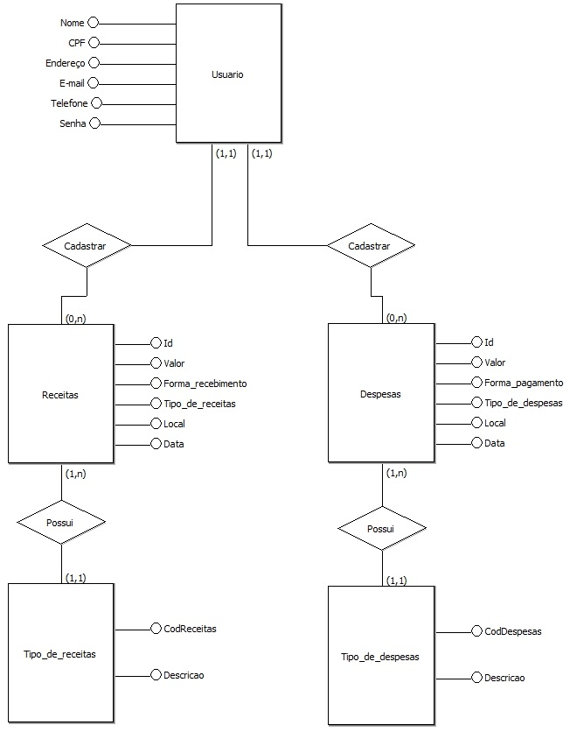
MODELO CONCEITUAL

Slide 4
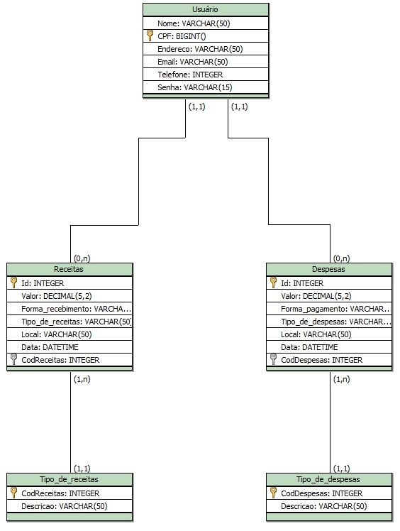
MODELO LÓGICO

Slide 5
PROTÓTIPO

Slide 6
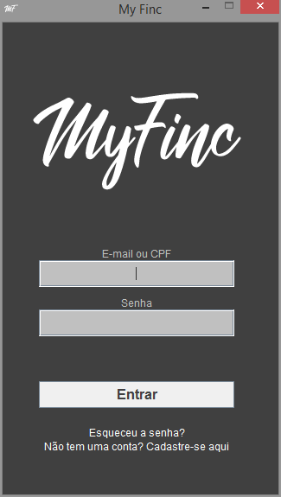
TELA INICIAL

Slide 7
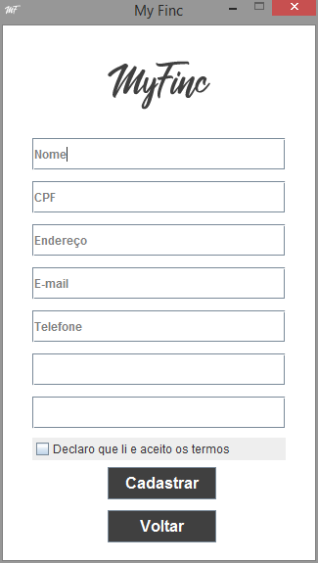
CADASTRO

Slide 8
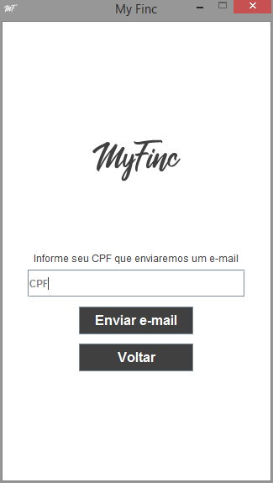
RECUPERAR SENHA

Slide 9
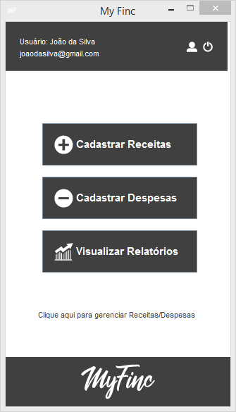
TELA PRINCIPAL

Slide 10
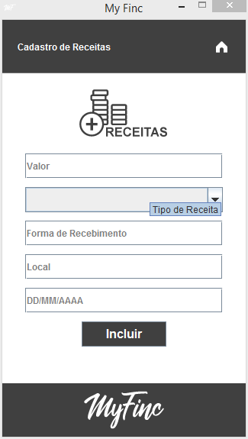
RECEITAS

Slide 11
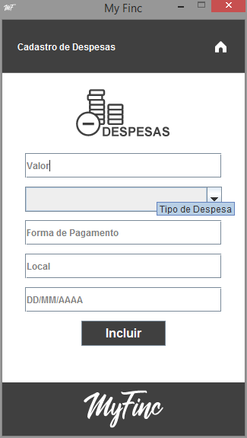
DESPESAS

Slide 12
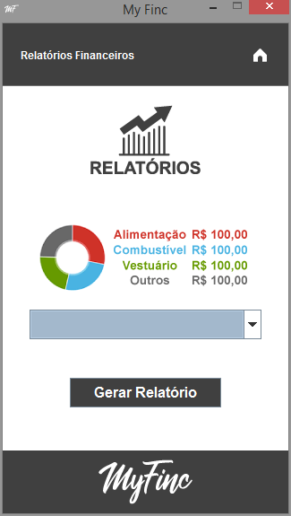
RELATÓRIOS

Slide 13
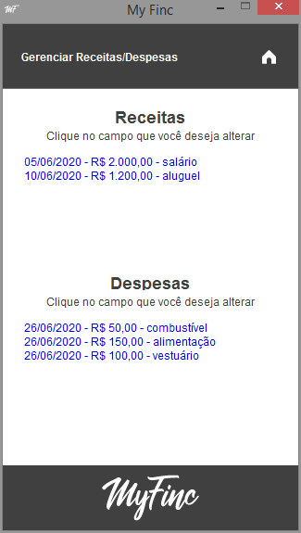
GERENCIAR RECEITAS/DESPESAS

